Slide 1


Analiza i primjena osnovnih i naprednih Excel funkcija
Student: Ivan Pavlović
Indeks broj: 92-20 R-ITP-S
Predmet: Poslovne aplikacije
Predmetni nastavnik: Doc. Dr Igor Grujić
Datum: Jun 2025.

Slide 2

SADRŽAJ
Obrada deset formula u Excel-u
Matetičke formule SUM, AVERAGE, ROUND, POWER, SQRT
Tekstualne formule CONCATENATE, UPPER, LOWER
Datumske i logičke formule NOW i IF
Kombinacija pet formula u finalnom zadatku
Prikaz i objašnjenje usklađivanja funkcija ROUND, POWER, SQRT, IF, ROUNDUP u jednom zadatku

Slide 3
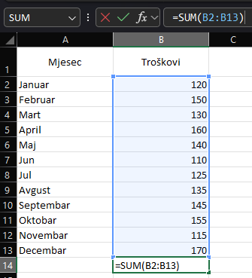
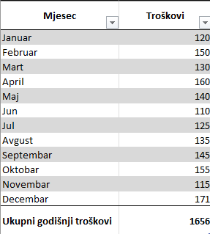
Funkcija SUM
Funkcija SUM omogućava sabiranje numeričkih vrijednosti u odabranom opsegu ćelija pomoću formule =SUM(B2:opseg).
U praktičnom primjeru, korištena je za izračun ukupnih godišnjih troškova na osnovu mjesečnih iznosa pomoću formule =SUM(B2:13).

Slide 4
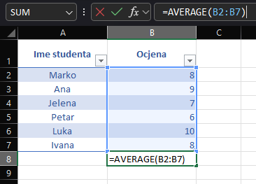
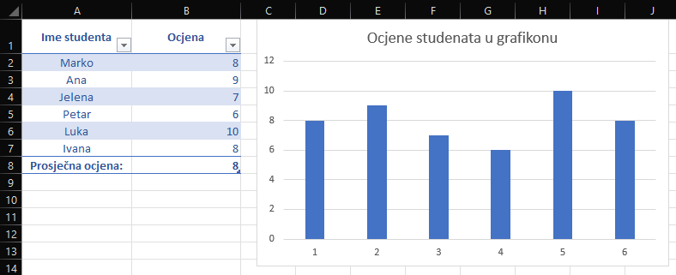
Funkcija AVERAGE
Funkcija AVERAGE koristi se za izračunavanje aritmetičke sredine vrijednosti u zadatom rasponu ćelija pomoću formule =AVERAGE(B2:opseg).
U praktičnom primjeru, korištena je za izračun prosječne ocjene studenata na osnovu unesenih ocjena pomoću formule =AVERAGE(B2:B7).

Slide 5
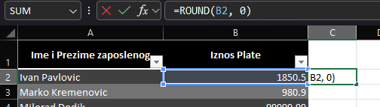
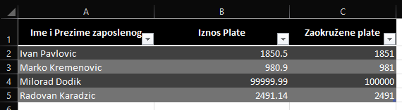
Funkcija ROUND
Funkcija ROUND koristi se za zaokruživanje brojeva na definisani broj decimala pomoću formule =ROUND(B2, broj decimala).
U prikazanom primjeru, korištena je za zaokruživanje iznosa plata zaposlenih na najbliži cijeli broj pomoću formule =ROUND(B2, 0).

Slide 6
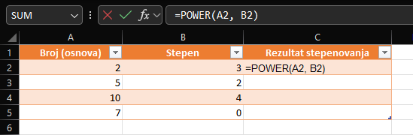
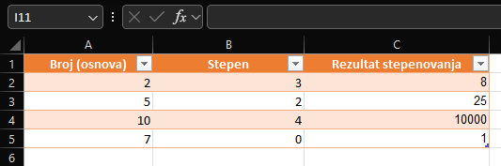
Funkcija POWER
Funkcija POWER koristi se za stepenovanje brojeva pomoću formule =POWER(broj, stepen).
U praktičnom primjeru, korištena je za izračunavanje stepena brojeva gdje je formula =POWER(A2, B2) primijenjena na parove osnova i eksponenata.

Slide 7
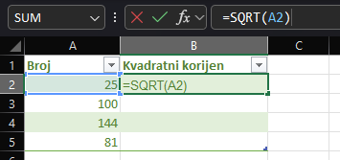
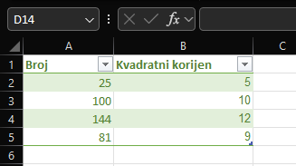
Funkcija SQRT
Funkcija SQRT izračunava kvadratni korijen pozitivnog broja korištenjem formule =SQRT(broj).
Za izračun kvadratnog korijena vrijednosti u ćeliji A2 korištena je formula =SQRT(A2).

Slide 8
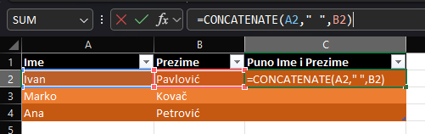
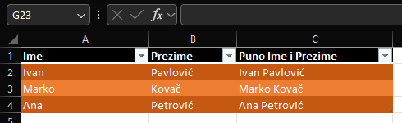
Funkcija CONCATENATE
Funkcija CONCATENATE objedinjuje više tekstualnih nizova u jedan korištenjem formule =CONCATENATE(tekst1, tekst2, ...).
Za spajanje imena (A2) i prezimena (B2) sa razmakom korištena je formula:
=CONCATENATE(A2, " ", B2).

Slide 9
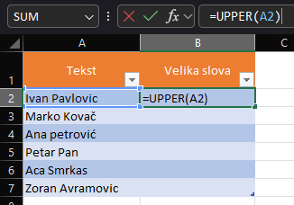
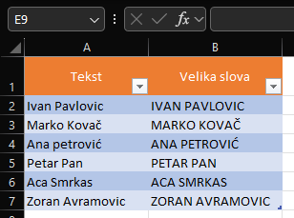
Funkcija UPPER
Funkcija UPPER konvertuje sve znakove u tekstualnom nizu u velika slova korištenjem formule =UPPER(tekst)
Za konverziju sadržaja u velika slova korištena je formula =UPPER(A2)

Slide 10
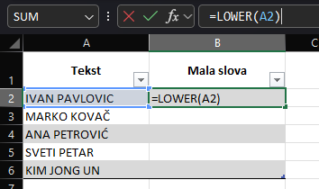
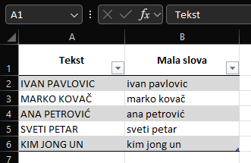
Funkcija LOWER
Funkcija UPPER konvertuje sve znakove u tekstualnom nizu u mala slova korištenjem formule =LOWER(tekst)
Za konverziju sadržaja u mala slova korištena je formula =LOWER(A2)

Slide 11
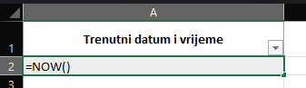
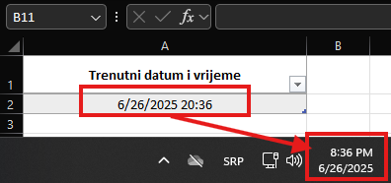
Funkcija NOW
Funkcija NOW prikazuje trenutni datum i vrijeme prema sistemskim postavkama računara korištenjem formule =NOW().

Slide 12
Funkcija NOW
Funkcija NOW prikazuje trenutni datum i vrijeme prema sistemskim postavkama računara korištenjem formule =NOW().

Slide 13
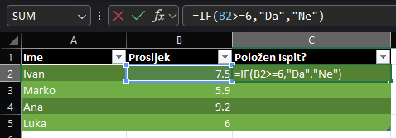
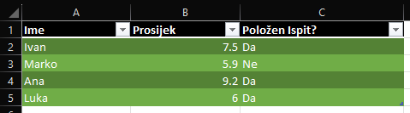
Funkcija IF
IF funkcija omogućava donošenje odluka.
U tabeli koristimo formulu =IF(B2>=6,"Da","Ne") koja vraća "Da" ako je ocjena ≥ 6, a u suprotnome "Ne".

Slide 14
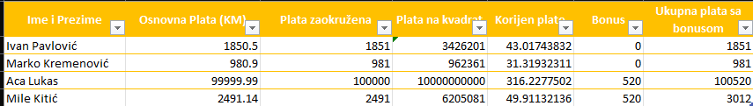
Kombinacija 5 funkcija u obračunu plata
Početna tabela sadrži imena zaposlenih i njihove osnovne plate, a kroz korake dodajemo funkcije koje obrađuju i analiziraju te podatke:
ROUND – zaokružuje osnovnu platu na najbliži cijeli broj, što olakšava dalju obradu
POWER – izračunava kvadrat zaokružene plate kako bismo dobili dodatne matematičke uvide
SQRT – koristi se za izračunavanje kvadratnog korijena iz originalne plate
IF – dodjeljuje bonus od 100 KM ako je plata veća od 2000 KM, u suprotnom se bonus ne dodjeljuje
ROUNDUP – ukupnu platu (osnovna + bonus) zaokružuje na prvi veći cijeli broj radi pojednostavljenja

Slide 15

HVALA VAM NA PAŽNJI!

